Slide 1
КГОБУ Уссурийская КШ
«Современные образовательные технологии в работе дефектологов специальной (коррекционной) общеобразовательной школы. Способы достижения нового образовательного результата для детей с ОВЗ и инвалидностью».
Шаршина Г.В., учитель

Slide 2

Шаг 1 . С чего начался наш опыт?

Slide 3
определения цели: формирование у учащихся ЗУН, позволяющих им в дальнейшем работать, переучиваться, формировать социально активную личность;
постановки проблемы - какие технологии можно применить в практике работы с УО детьми;
поиска новых идей, которые помогают включить в работу, активизировать каждого ребенка, имеющего различные
дефекты развития.

Slide 4
Актуальность
-преодоление формализма в обучении и воспитании;
-поиск потенциала каждого ученика;
- использование личностно-ориентированного обучения и воспитания.

Slide 5
Вывод: технологии должны представлять комплекс:
Методы обучения и воспитания
Средства обучения и воспитания
Содержание обучения и воспитания

Slide 6
Продуктивные технологии:
Развивающего обучения;
проблемное обучение;
развитие критического мышления;
личностно-ориентированные;
ИКТ;
проектного обучения;
игровые;
здоровьесберегающие;
коммуникативные технологии;
технология педагогической поддержки.

Slide 7

ШАГ 2.
Введение в практику

Slide 8
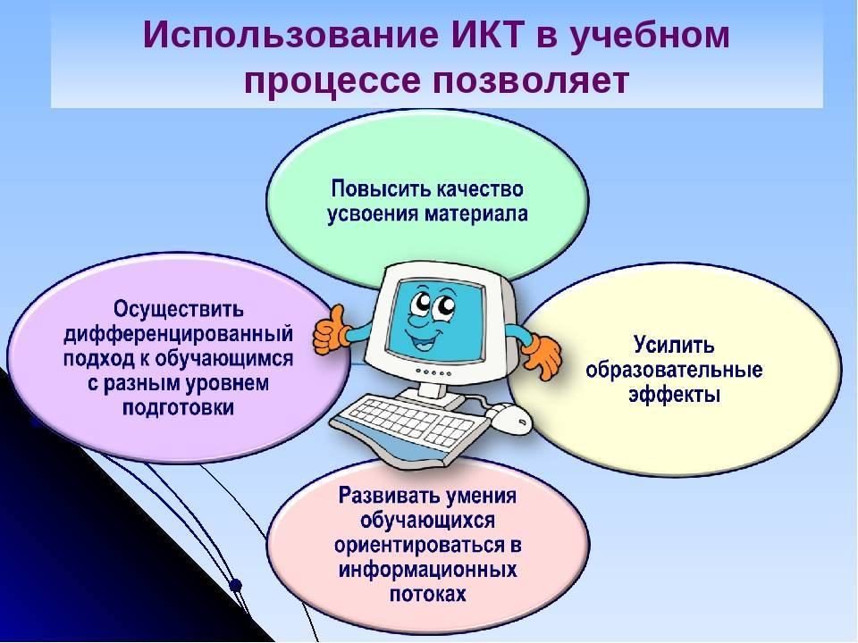
ИКТ-технологии.

Slide 9

Коммуникативные технологии
Обеспечивают формирование речевой самостоятельности, способность к взаимодействию и сотрудничеству с одноклассниками, педагогами.

Slide 10
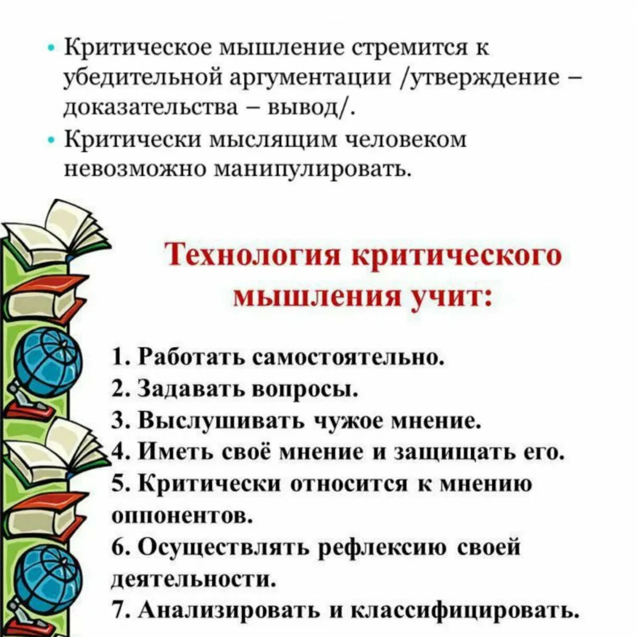
Технология развития критического мышления

Slide 11
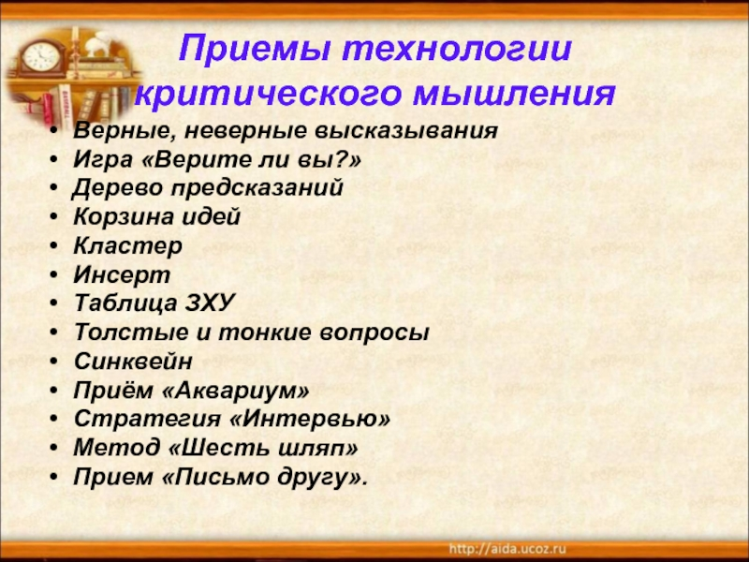

Slide 12
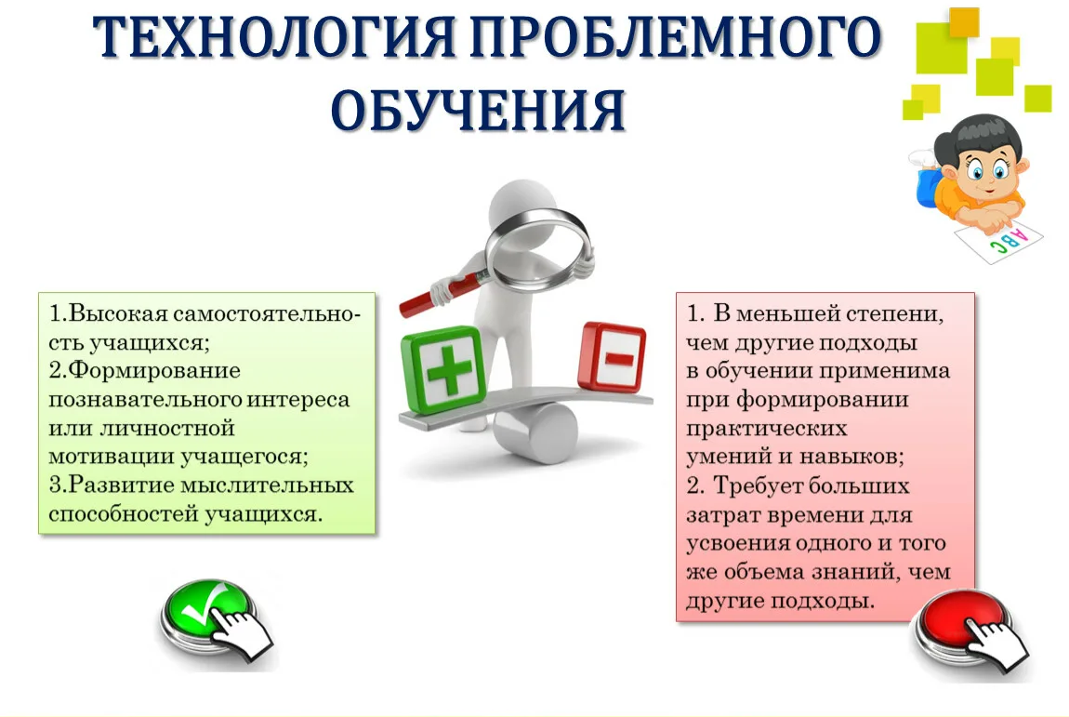

Slide 13
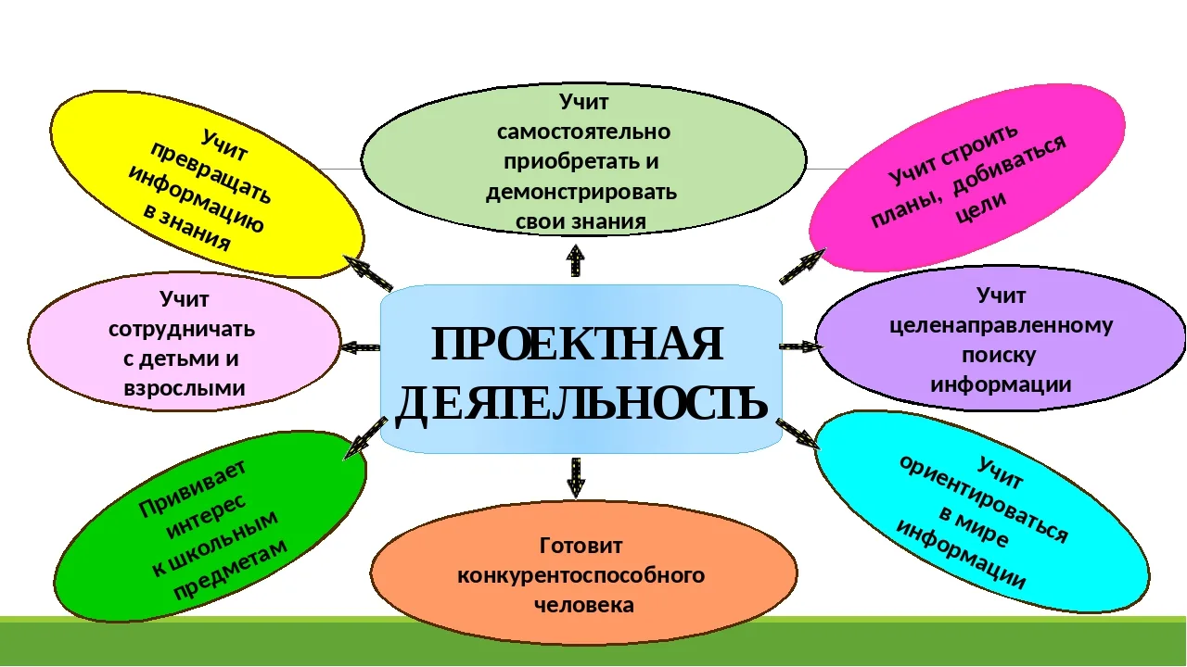
Проектные технологии
Природоведение.

Slide 14
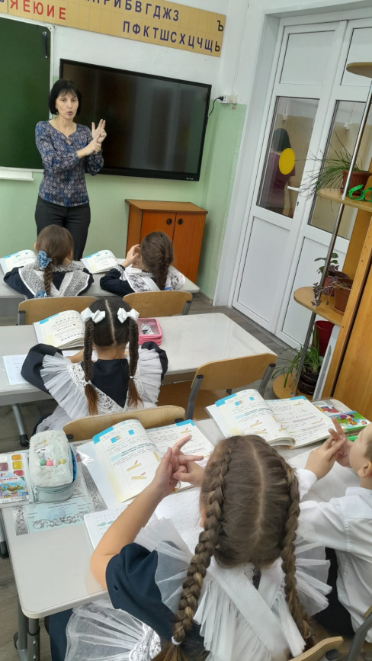
Здоровьесберегающие технологии
Поддержание благоприятного психологического климата, создание комфортных условий обучения и воспитания снижает утомляемость, помогает раскрыть творческие способности каждого обучающегося.

Slide 15
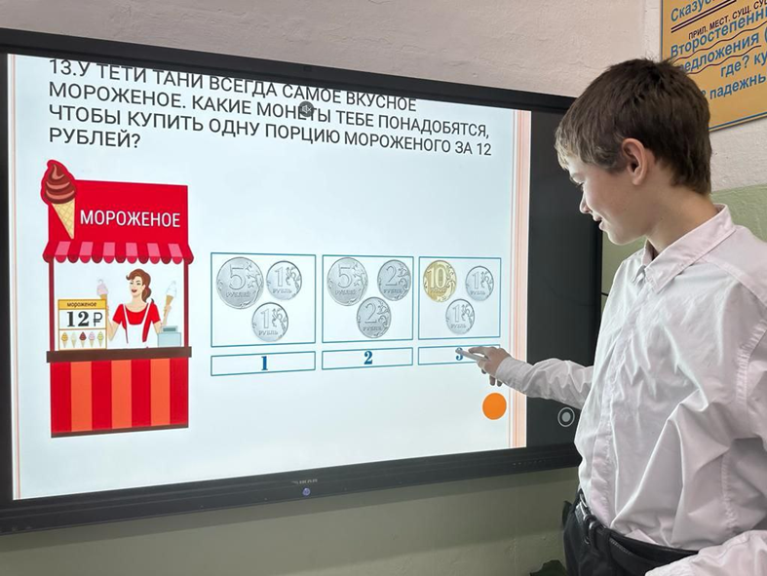
Игровые технологии и технологии деловой учебной игры
остаются самыми востребованными. Т.к. позволяют использовать имеющиеся ЗУН в новых ситуациях, побуждают и стимулируют учащихся, решают проблему мотивации.

Slide 16
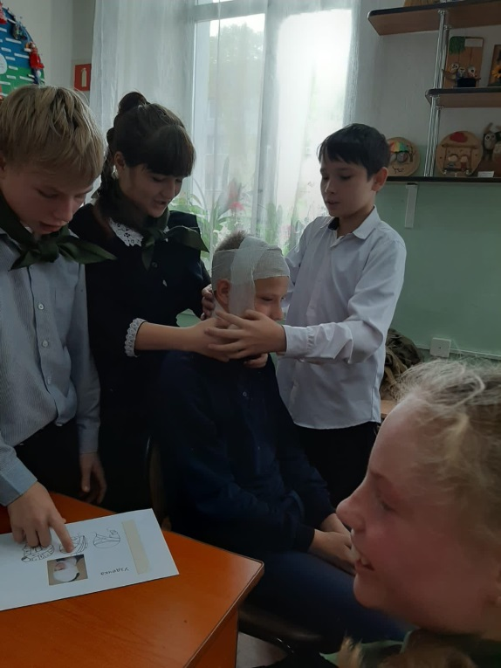
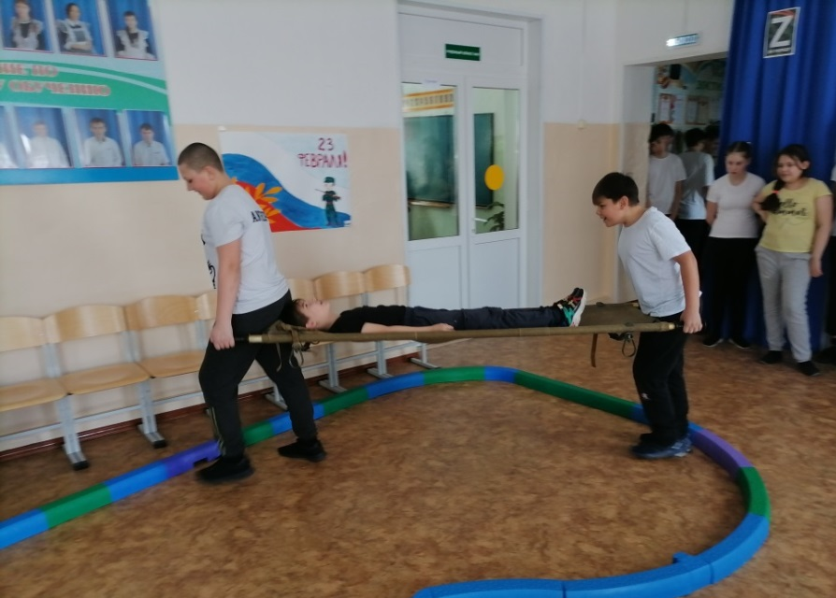
Интегрированное обучение
Сочетание нескольких дисциплин более эффективно при обобщении, во внеурочной деятельности, помогает решать несколько задач развития ребенка, учит применять полученные ЗУН в разных областях.

Slide 17
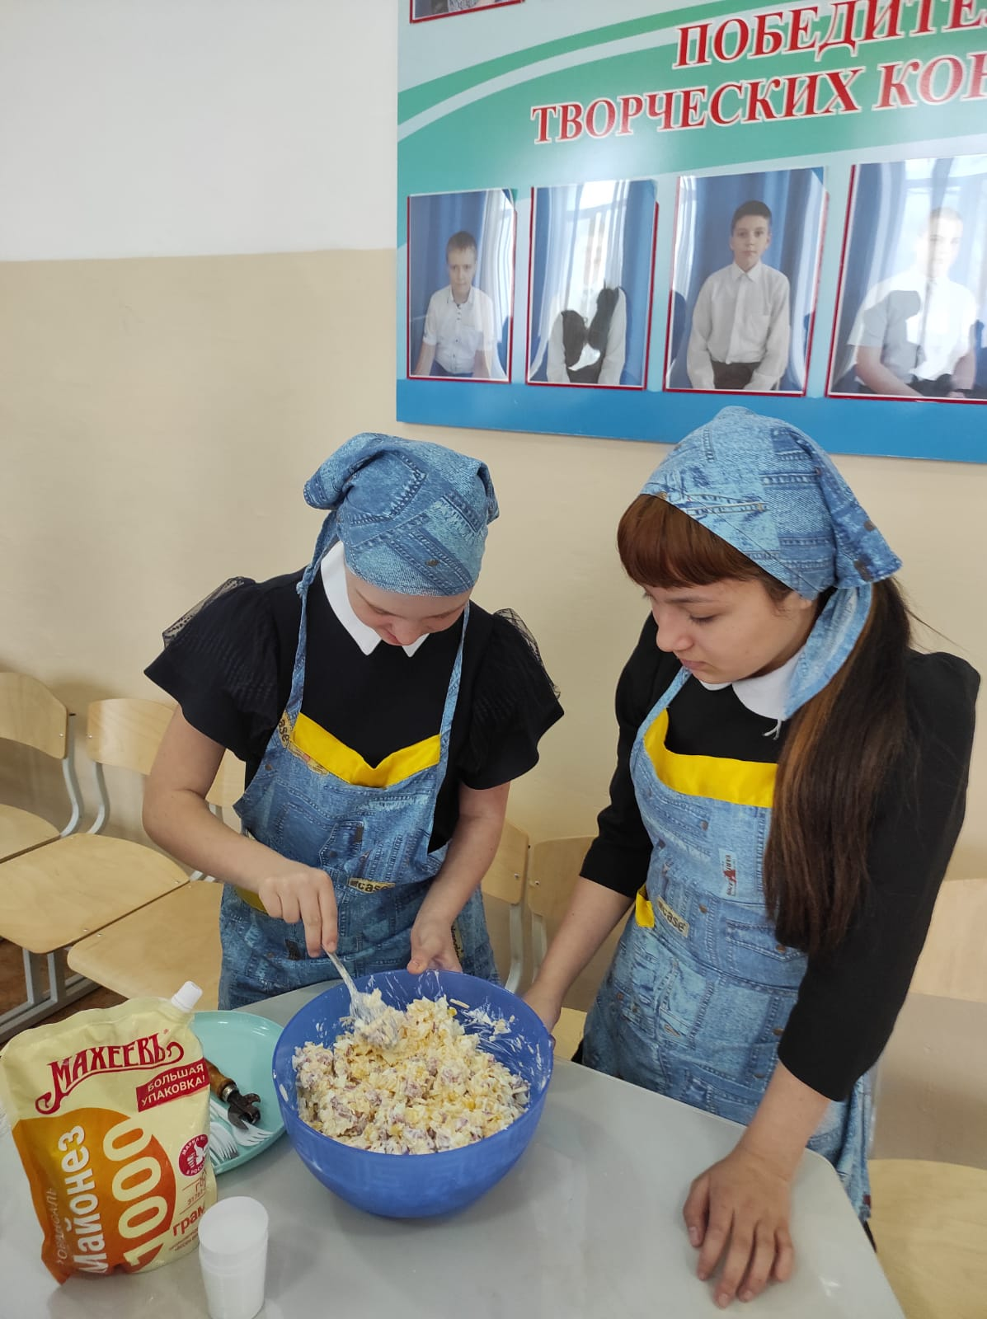
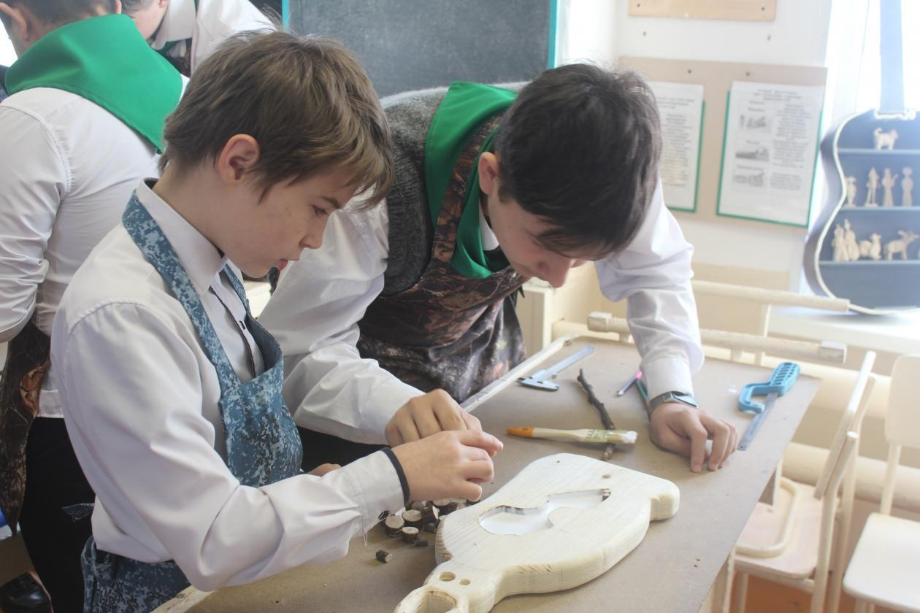
Личностно- ориентированные технологии
«Научи меня, пожалуйста» (взаимообучение)

Slide 18

Единство педагогических технологий в образовательно-воспитательном процессе.

Slide 19
Необходимость применения инноваций бесспорна.
Для применения таких технологий педагог должен быть
высококвалифицированным.

Slide 20


